Slide 1








Slide 2




KHỞI ĐỘNG
1
Thực hiện công việc theo từng bước
HOẠT ĐỘNG
Mỗi buổi sáng, khi chuông đồng hồ báo thức reo là An bắt đầu thực hiện công việc trước khi đi học. Hình 80 cho biết những việc mà An thường làm.
1. Em hãy sắp thứ tự thực hiện những việc đó.
2. Em hãy kể những việc em thường làm vào mỗi buổi sáng trước khi đi học theo đúng thứ tự mà em đã thực hiện?
Hình 80. Những việc thường làm trước khi đi học

Slide 3


1. THỰC HIỆN CÔNG VIỆC THEO TỪNG BƯỚC
Trong Hoạt động 1, mỗi buổi sáng bạn An thực hiện các việc theo từng bước, mỗi bước là một việc nhỏ. Các bước phải được thực hiện theo một thứ tự nhất định.
Ví dụ, bạn An phải Thức dậy rồi mới Vệ sinh cá nhân, phải Đi giày dép trước khi đi học.
Thực hiện theo đúng thứ tự đã sắp xếp thì công việc sẽ dễ dàng hoàn thành.
Có nhiều công việc được thực hiện theo từng bước,
mỗi bước là một việc nhỏ và các bước phải được sắp xếp theo một thứ tự nhất định.

Slide 4

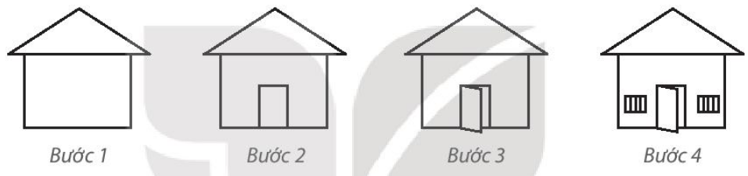
1. Em hãy xếp mỗi việc sau với một bước vẽ hình cho thích hợp:
a) Vẽ cánh cửa ra vào.
b) Vẽ hai cửa sổ.
c) Vẽ khung và mái nhà.
d) Vẽ khung cửa ra vào.
c)
d)
a)
b)

Slide 5
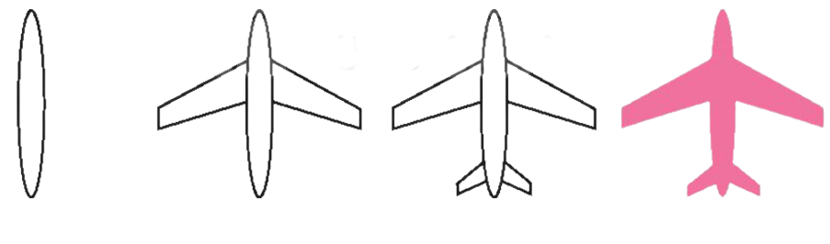
2. Dựa vào các hình vẽ sau, em hãy nêu các bước thực hiện vẽ máy bay.
a)
b)
c)
d)
Vẽ thân
máy bay
Vẽ cánh
máy bay
Vẽ đuôi
máy bay
Tô màu cho
máy bay

Slide 6

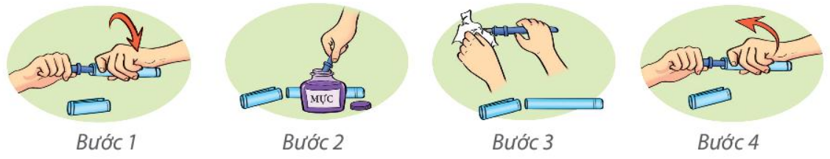
LUYỆN TẬP
1. Các bước sau đây mô tả công việc gì? Em hãy nêu việc được thực hiện mỗi bước.

Slide 7

2. CHIA MỘT VIỆC THÀNH NHỮNG VIỆC NHỎ HƠN
2
Chia một việc thành những việc nhỏ hơn
HOẠT ĐỘNG
Em hãy giúp bạn An chia việc đánh răng thành các bước, mỗi bước là một việc nhỏ hơn.
Khi thực hiện một việc, chúng ta có thể chia việc đó thành những việc nhỏ hơn để dễ hiểu và dễ thực hiện. Hoàn thành các việc nhỏ thì việc ban đầu cũng hoàn thành

Slide 8
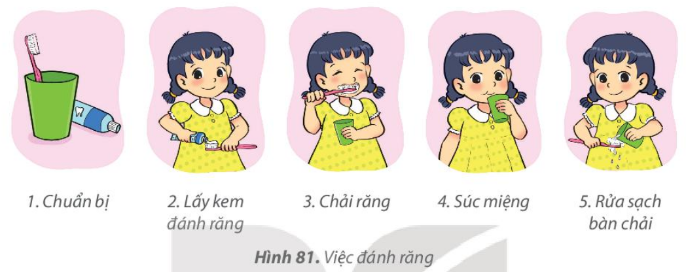
Ví dụ, việc Đánh răng có thể thực hiện theo năm bước, mỗi bước là một việc nhỏ, các bước được sắp xếp theo một thứ tự nhất định.
1.
Chuẩn bị
2.
Lấy kem đánh răng
3.
Chải răng
4.
Súc miệng
5.
Rửa sạch bàn chải
Hình 81. Việc đánh răng

Slide 9
Việc Chải răng lại có thể chia thành các việc nhỏ hơn.
3.
Chải răng
Chải răng cửa
Chải răng hàm trái
Chải răng hàm phải

Slide 10
Một việc có thể chia thành những việc nhỏ hơn.
Chia một việc thành những việc nhỏ giúp chúng ta dễ hiểu
và dễ thực hiện,
1. Hằng ngày, lớp em đều thực hiện việc trực nhật. Em hãy chia việc trực nhật lớp thành những việc nhỏ hơn để phân công cho mỗi bạn trong nhóm thực hiện.
2. Em hãy nêu ví dụ về một việc có thể chia thành những việc nhỏ hơn.

Slide 11
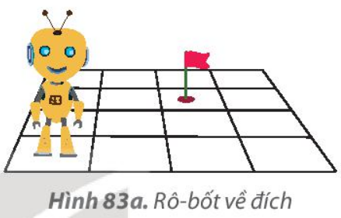
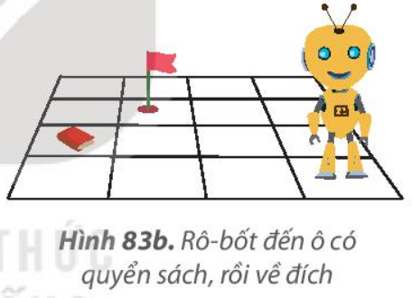
LUYỆN TẬP
2. Rô-bốt có khả năng thực hiện các lệnh: tiền 1 ô, quay trải và quay phải.
a) Rô-bốt đang ở vị trí như Hình 83a, em hãy chỉ dẫn để rô-bốt di chuyển về đích (ô có cờ).
b) Rô-bốt đang ở vị trí như Hình 83b
nhiệm vụ của rô-bốt là đến ô có quyển sách, rồi di chuyển về đích. Rô-bốt phải thực hiện những việc gì? Em hãy đưa ra chỉ dẫn giúp rô-bốt thực hiện những việc đó.

Slide 12

VẬN DỤNG
1. Em hãy chia việc chuẩn bị bài và đồ dùng học tập cho ngày hôm sau thành những việc nhỏ. Trong mỗi việc nhỏ, em hãy liệt kê các bước thực hiện.
Gợi ý: Những việc nhỏ: xem trước bài học, chuẩn bị đồ dùng học tập, soạn sách vở theo thời khoá biểu...

Slide 13

Trò chơi:
Chia mỗi tổ thành hai nhóm, một nhóm nêu tên một việc và nhóm còn lại đưa ra các bước thực hiện việc đó.

Slide 14


L
L
LOVE
TẠM BIỆT VÀ HẸN GẶP LẠI
G
PIRCE
L
S
T
H
L

